Slide 1

Jonas glingert, FED20G 2021-02-18

Slide 2
Vad är ember.js ?
Javascript framework
Lanserades 2011
Open source
Single page application
Byggs upp av objekt/komponenter

Slide 3
Företag som använder ember.js
APPLE MUSIC
LINKEDIN
NETFLIX
TWITCH
M. fl.

Slide 4
Open source
Fritt att modifiera och distributera
Ingen licens
Byggs upp av communityn
Ofta communityn som står för dokumentation och hjälp, ingen ”officiell handbok”

Slide 5
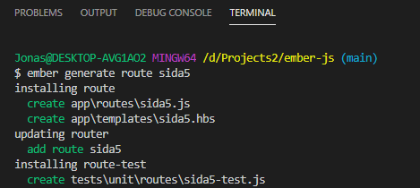
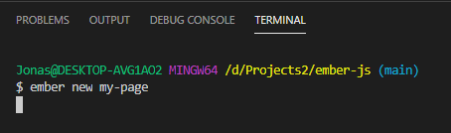
Ember CLI
Command line interface
Styra med kommandon i terminalen
Skapa, bygga, testa och sTARTA

Slide 6
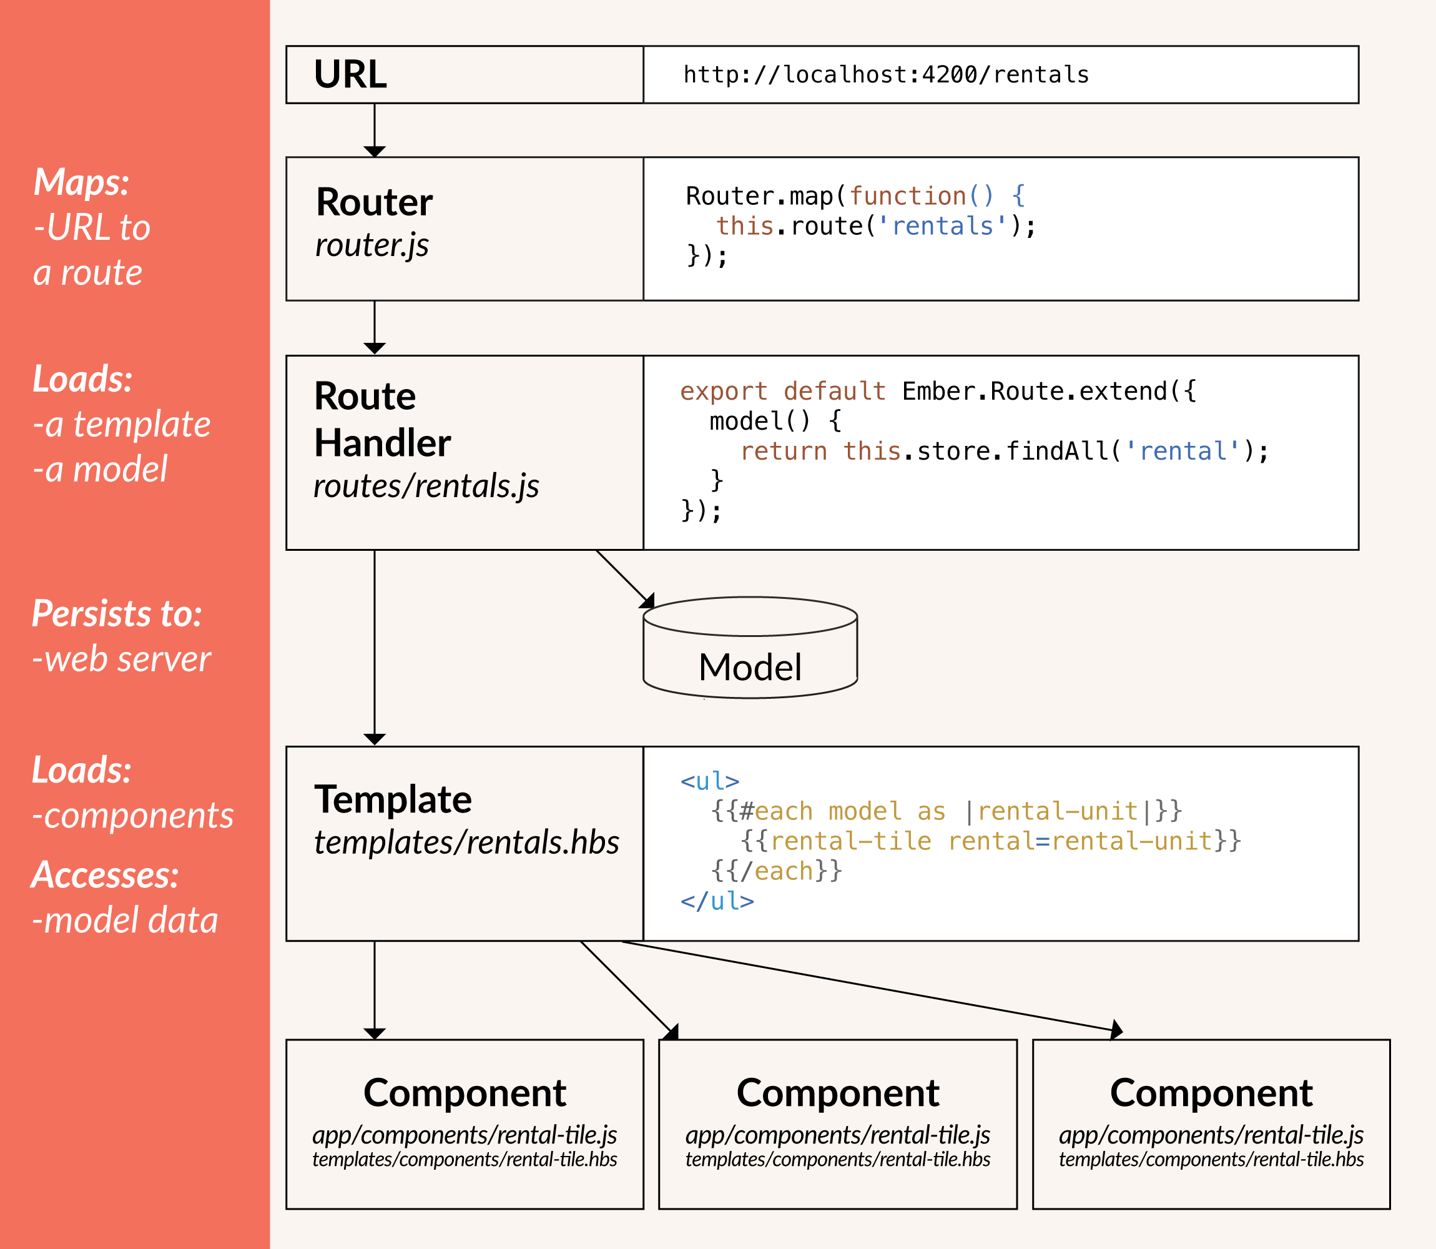
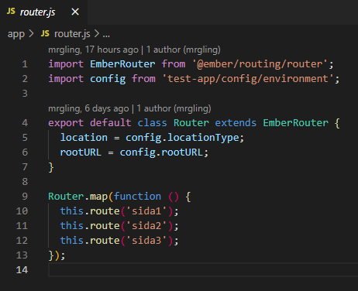
Single page application
Routing via url
Olika objekt/komponenter som syns för användaren
Ändrar state

Slide 7
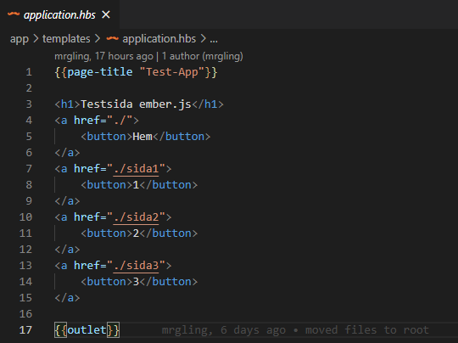
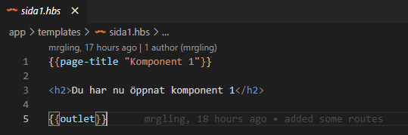
HandleBars
Komponenter/OBJEKT
Skrivs i html
Css/scss/sass styling
Tillåter ej <script> taggen (?)

Slide 8
Populärt?
Nej, verkar inte särskilt populärt längre. Varför?
React tagit över?
Kritiseras för att vara segt
Företag kanske investerat stora kostnader i utveckling och därför är ”fast”?

Slide 9
LIVE DEMO

